Slide 1



CHARGEMENT
MANAGER 2024
JIMMY
CLEMENT
Ce projet vous est proposé par :
Jimmy Clement Hider Omar Mael
HIDER
OMAR
MAEL

Slide 2

CHARGEMENT
MANAGER 2024
Ce projet vous est proposé par :
Jimmy Clement Hider Omar Mael
JIMMY
CLEMENT
HIDER
OMAR
MAEL

Slide 3
CHARGEMENT
MANAGER 2024
Ce projet vous est proposé par :
Jimmy Clement Hider Omar Mael
JIMMY
CLEMENT
HIDER
OMAR
MAEL

Slide 4

Sommaire :
1) Introduction
2) Démonstration de l’application
3) Décomposition de l’application
4) Organisation du travail
5) Défi techniques
CHARGEMENT

Slide 5
Introduction
PRIVATE
F1 Manager
Notre client : Moshin
Notre mission : réaliser un jeu dans l’univers de la formule 1
Nos ressources : un début de front
PUBLIC
PUBLIC

Slide 6

DEMO LIVE de l’application

Slide 7

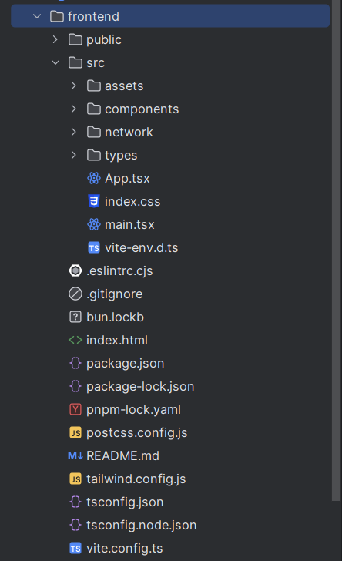
Décomposition de l’application
FRONT-END
Décomposition en composants
Landing
Layout
NavBar
Endpoint
Framework: Vite JS
Langage : Typescript
Lancé avec Node.Js

Slide 8
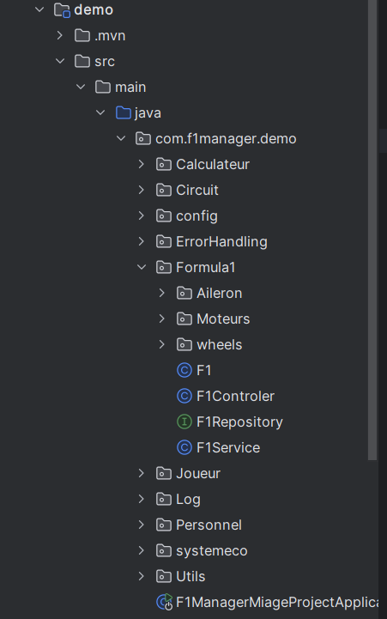
Décomposition de l’application
BACK-END
Architecture MVC
Respect des principes SOLID
Fonctionne en API

Slide 9

Organisation du travail

Slide 10

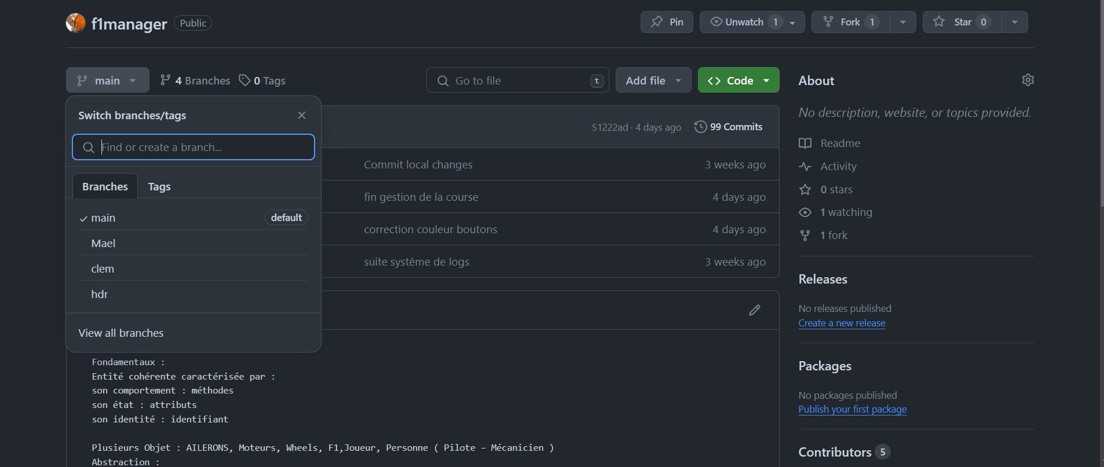





Utilisation de GIT-HUB

Slide 11
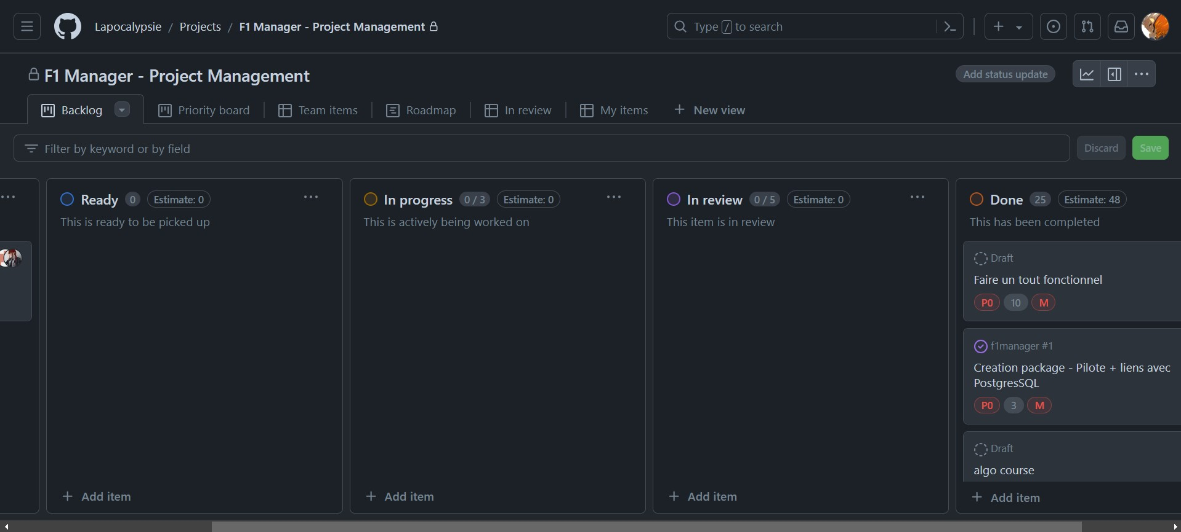
Utilisation de KANBAN

Slide 12
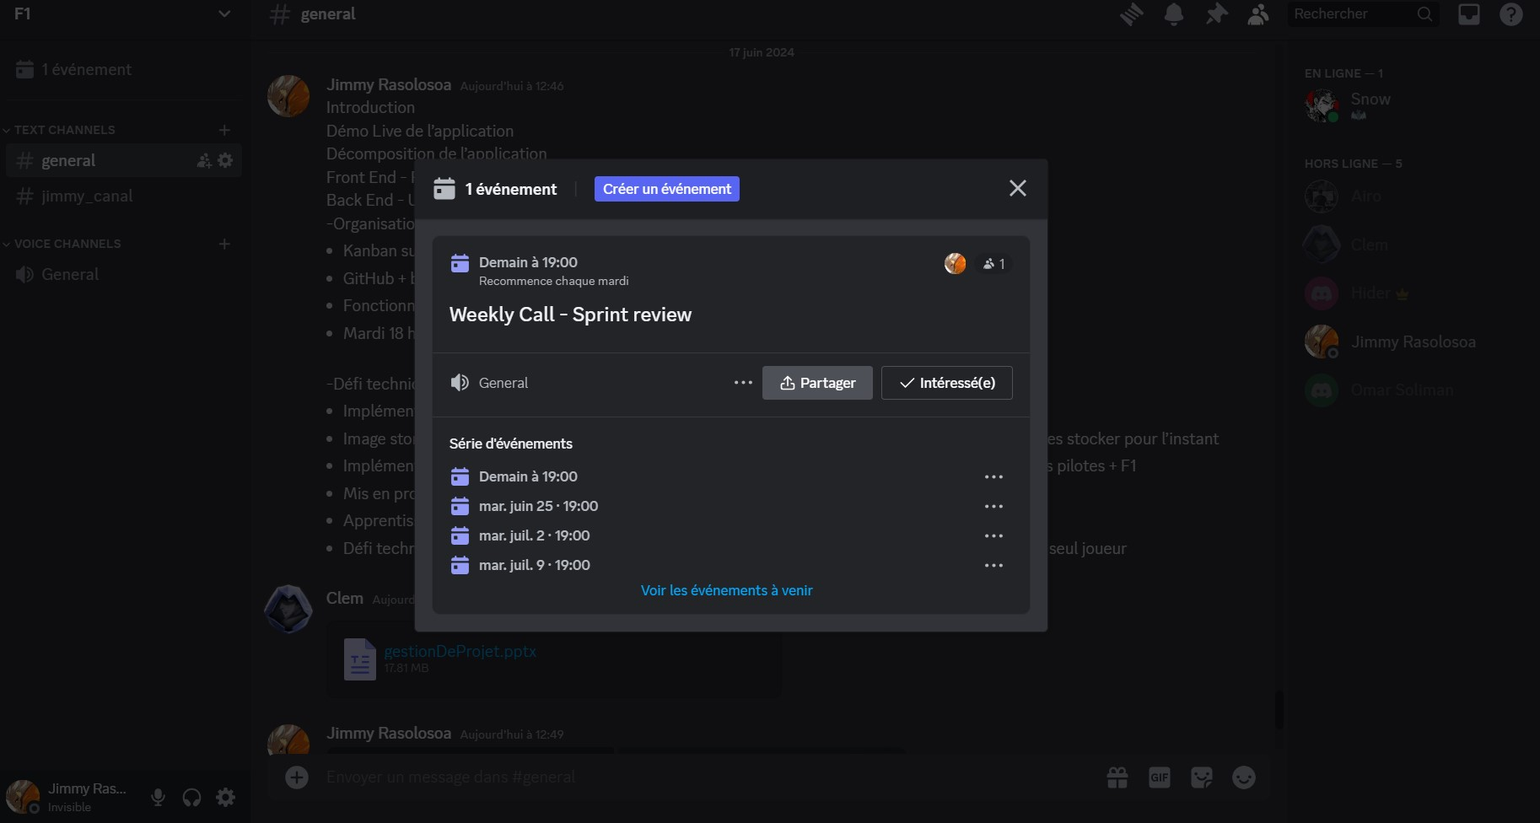
Gestion des SPRINTS

Slide 13

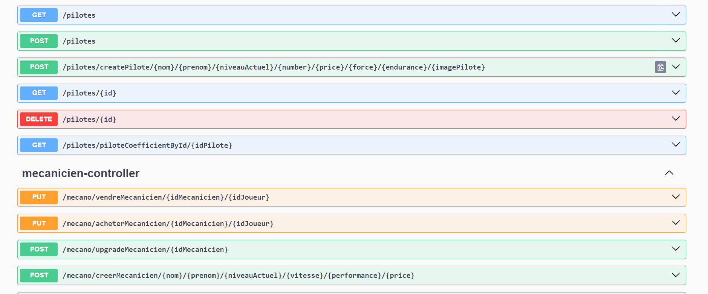
Défis Techniques
Implémentation des API

Slide 14
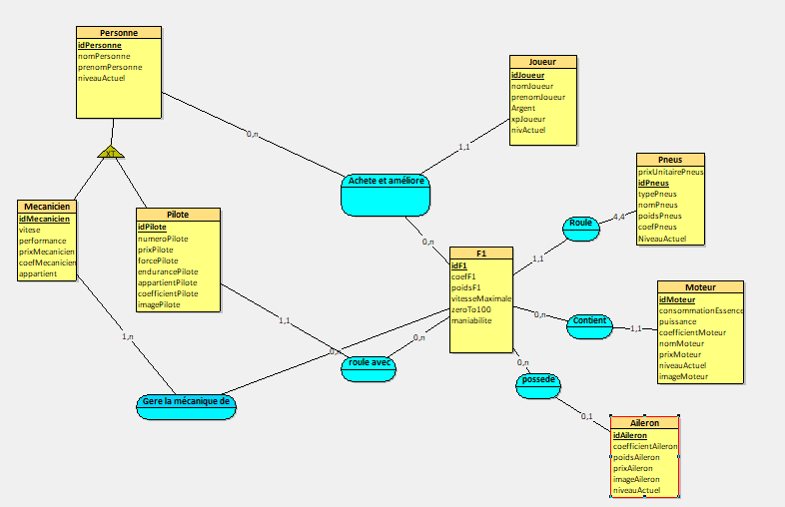
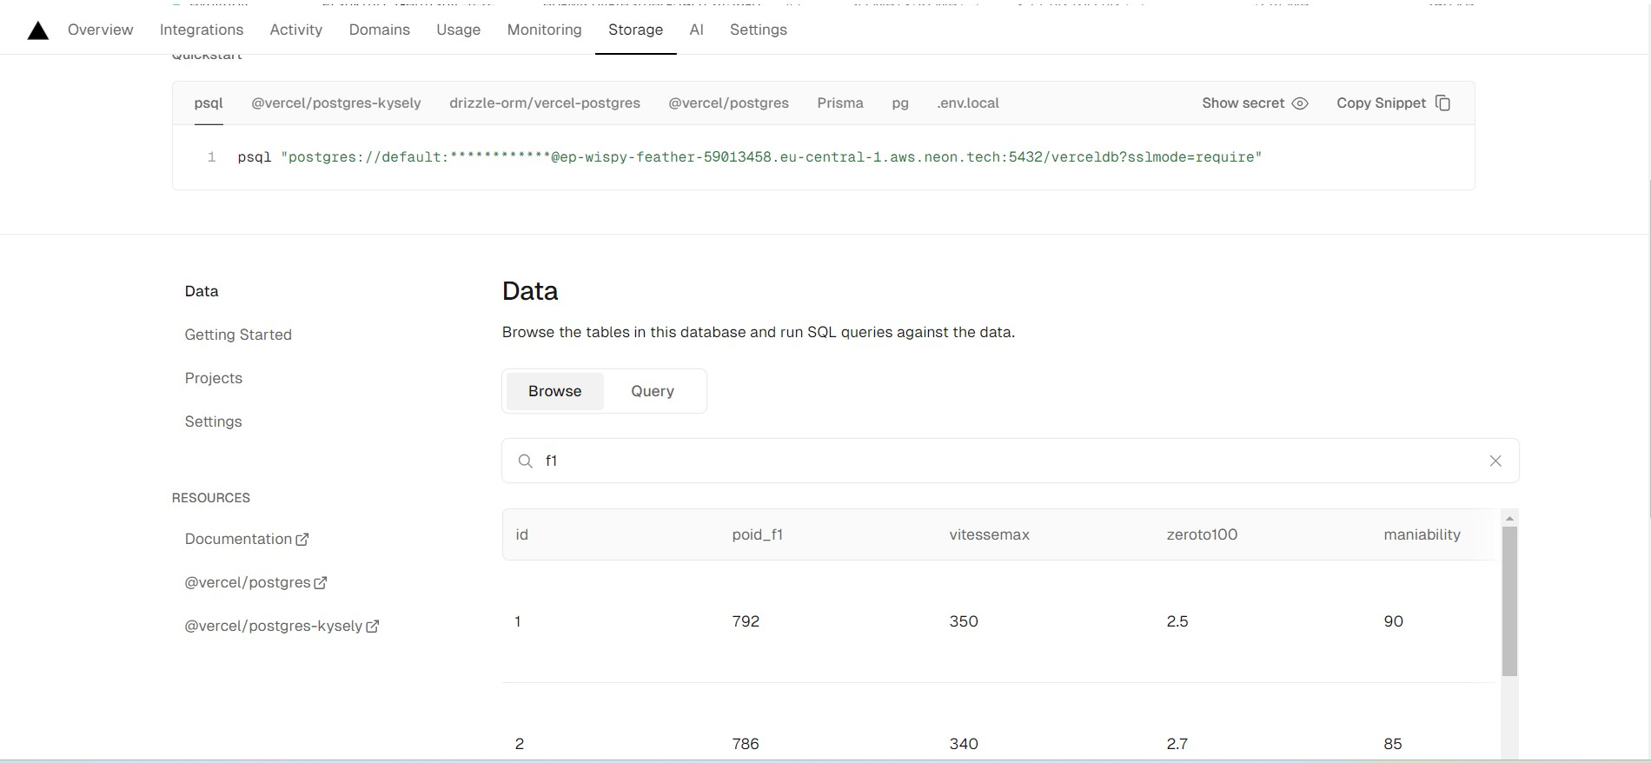
Défis Techniques
Gestion des bases de données
Stockage d’image

Slide 15



Défis Techniques
Apprentissage de Framework

Slide 16
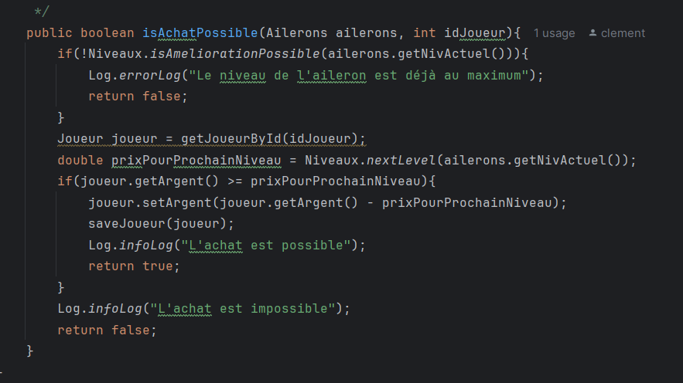
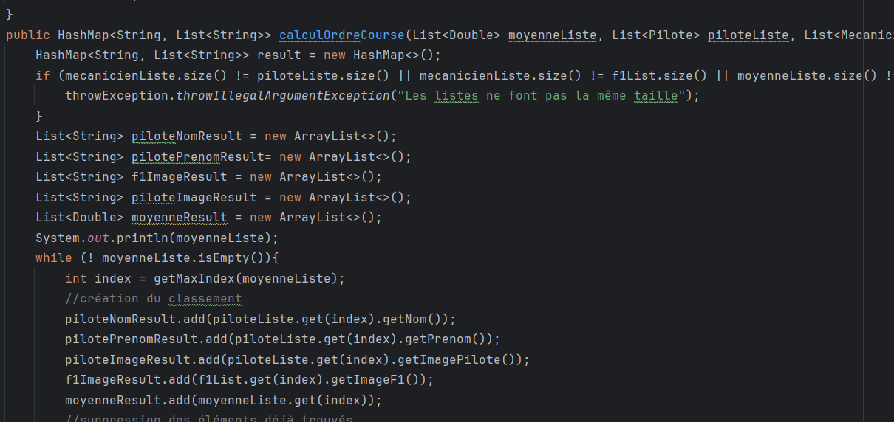
Défis Techniques
Gestion des courses
Implémentation pour plusieurs joueurs

Slide 17
Défis futures
Mises en production
Problème de licence / droits

Slide 18

Merci de nous avoir Écoutés !

